Slide 1
স্বাগতম

Slide 2
পরিচিতি
মোহাম্মদ মোরশেদ
সহকারি শিক্ষক (ব্যবসায়শিক্ষা)
কোকদন্ডী গুনাগরী উচ্চ বিদ্যলয়
বাঁশখালী ,চট্টগ্রাম।
ই-মেইল –m.murshed84@gmail.com
বিষয়ঃহিসাববিজ্ঞান
শ্রেণিঃনবম-দশম
অধ্যায়ঃতৃতীয়
সময়ঃ৪৫মিনিট

Slide 3
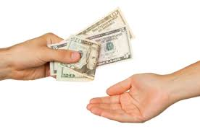
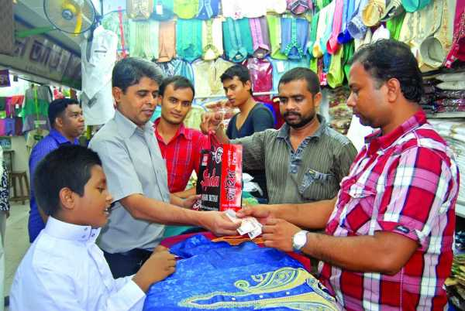
টাকা লেনদেন করা হচ্ছে।
পন্য কেনা বেচা করা হচ্ছে।

Slide 4
হিসাবের দু’তরফা দাখিলা পদ্ধতি

Slide 5
শিখনফল
এ পাঠ শেষে শিক্ষাথীরা...
১। দু’তরফা দাখিলা পদ্ধতি কী তা বলতে পারবে।
২। দু’তরফা দাখিলা পদ্ধতির বৈশিষ্ট্যসমূহ উল্লেখ করতে পারবে।
৩। লেনদেনে জড়িত দুটি পক্ষ সনাক্ত করতে পারবে।
৪। লেনদেনের জন্য উপযুক্ত হিসাবের বইগুলো চিহ্নিত করতে পারবে।

Slide 6
দু’তরফা দাখিলা পদ্ধতি ধারনা
লেনদেনসমূহের দ্বৈত স্বত্বা লিপিবদ্ধ করা

Slide 7
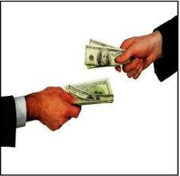
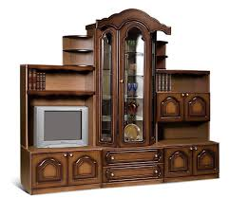
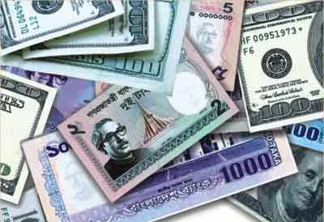
বৈশিষ্ট্যসমূহ
ক। দ্বৈতস্বত্বা
খ। দাতা-গ্রহীতা
গ। ডেবিট-ক্রেডিট
ঘ। সমান অংকের আদান-প্রদান
ঙ। সামগ্রীক ফলাফল
=

Slide 8
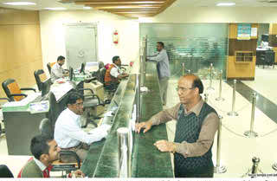
গ্রহীতা/ক্রেতা
দাতা/বিক্রেতা
সুবিধা গ্রহণকারী
সুবিধা প্রদানকারী
ডেবিট
দ্বৈতস্বত্ত্বা
ক্রেডিট

Slide 9
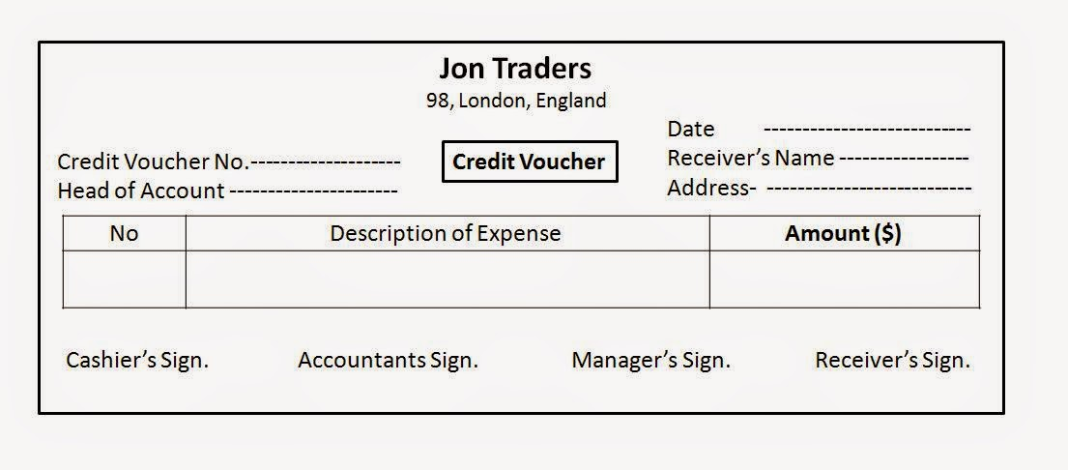
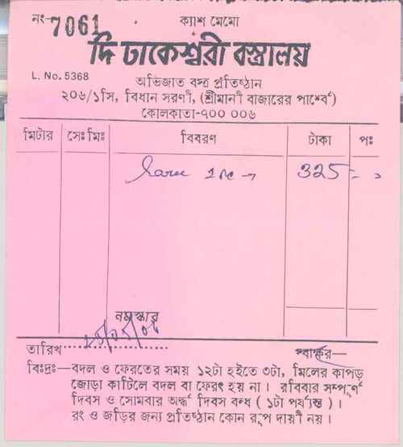
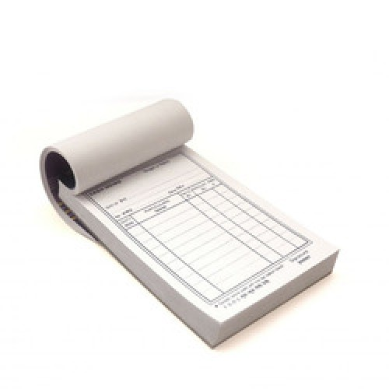
লেনদেনের জন্য উপযুক্ত হিসাবের বই চিহ্নিত
(1)নগদান বই
(২)ক্রয় বই
(৩)বিক্রয় বই
(৪)ক্রয় ফেরত বই
(৫)বিক্রয় ফেরত বই
(৬)প্রাপ্য বিল বই
(৭)প্রদেয় বিল বই (৮)প্রকৃত জাবেদা
(৮)প্রকৃত জাবেদাা

Slide 10
ধারে পন্য ক্রয় ২০,০০০ টাকা।
নগদে বিক্রয় ৩০,০০০ টাকা।
আসবাবপত্র ক্রয় ৫০,০০০ টাকা।
বেতন প্রদান ৭,০০০ টাকা।
উপরোক্ত লেনদেন হইতে ডেবিট ও ক্রেডিট নির্ণয় কর ।

Slide 11
মূল্যায়ন
হিসাব বিজ্ঞানের জনকের নাম কি?
দু’তরফা দাখিলা পদ্ধতির পক্ষ দুটি কি কি?
দু’তরফাদাখিলা পদ্ধতি প্রবর্তিত হয় কত সালে?
হিসাব বিজ্ঞানের উৎপত্তি কোন দেশে?

Slide 12
বাড়ির কাজ
দু’তরফা দাখিলা পদ্ধতির যে কোন ৪ হিসাবের নমুনা ছক অঙ্কন করে আনবে।

Slide 13
ধন্যবাদ

